Slide 1



以太坊源码解析 - Account
郑嘉文
2018/03/31

Slide 2
前言/PREFACE
不知不觉间，来到学堂在线这个大家庭已经有1年多的时间了。在这段时间的工作中，我收获了很多开发中的很多经验，也吸取了一些工作中的教训。接下来我把一年来的工作情况总结如下：

Slide 3
目录/Contents
01
年度工作内容概述
02
工作中存在的主要问题
03
工 作 心 得

Slide 4
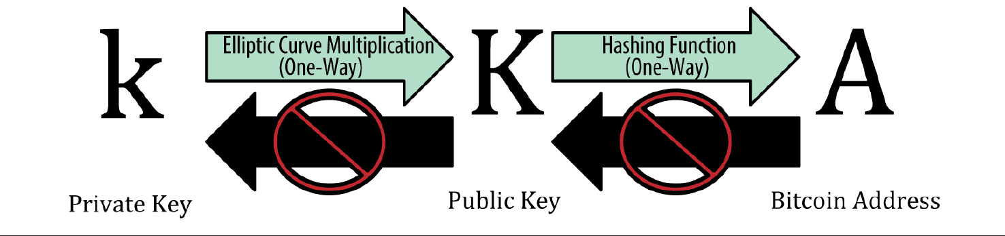
Key/Address

Slide 5


私钥
范围
[1, n – 1] n = 1.158 * 10^77
注意
不要自己生成私钥。要使用cryptographically secure pseudo-random number generator (CSPRNG)
例子
1E99423A4ED27608A15A2616A2B0E9E52CED330AC530EDCC32C8FFC6A526AEDD
256 bit

Slide 6
公钥
范围
[1, n – 1] n = 1.158 * 10^77
注意
不要自己生成私钥。要使用cryptographically secure pseudo-random number generator (CSPRNG)
例子
1E99423A4ED27608A15A2616A2B0E9E52CED330AC530EDCC32C8FFC6A526AEDD
256 bit

Slide 7
地址
公式
A = RIPEMD160 (SHA256( K))
长度 160bit = 20 Byte
例子
1E99423A4ED27608A15A2616A2B0E9E52CED330AC530EDCC32C8FFC6A526AEDD
256 bit

Slide 8
Nondeterministic (Random) Wallets
公式
A = RIPEMD160 (SHA256( K))
长度 160bit = 20 Byte
例子
1E99423A4ED27608A15A2616A2B0E9E52CED330AC530EDCC32C8FFC6A526AEDD
256 bit

Slide 9
Deterministic (Seeded) Wallets
公式
A = RIPEMD160 (SHA256( K))
长度 160bit = 20 Byte
例子
1E99423A4ED27608A15A2616A2B0E9E52CED330AC530EDCC32C8FFC6A526AEDD
256 bit

Slide 10
Seeds and Mnemonic Codes (BIP-39)
公式
A = RIPEMD160 (SHA256( K))
长度 160bit = 20 Byte
例子
0C1E24E5917779D297E14D45F14E1A1A
army van defense carry jealous true
garbage claim echo media make crunch
256 bit

Slide 11
Seeds and Mnemonic Codes (BIP-39)
• Mnemonic code words, based on BIP-39
• HD wallets, based on BIP-32
• Multipurpose HD wallet structure, based on BIP-43
• Multicurrency and multiaccount wallets, based on BIP-44
256 bit

Slide 12
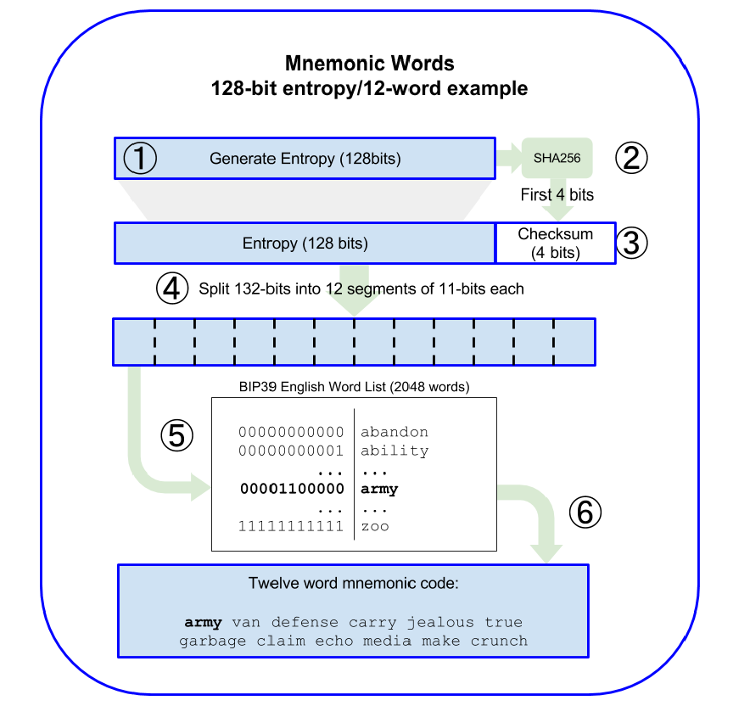
Seeds and Mnemonic Codes (BIP-39)

Slide 13
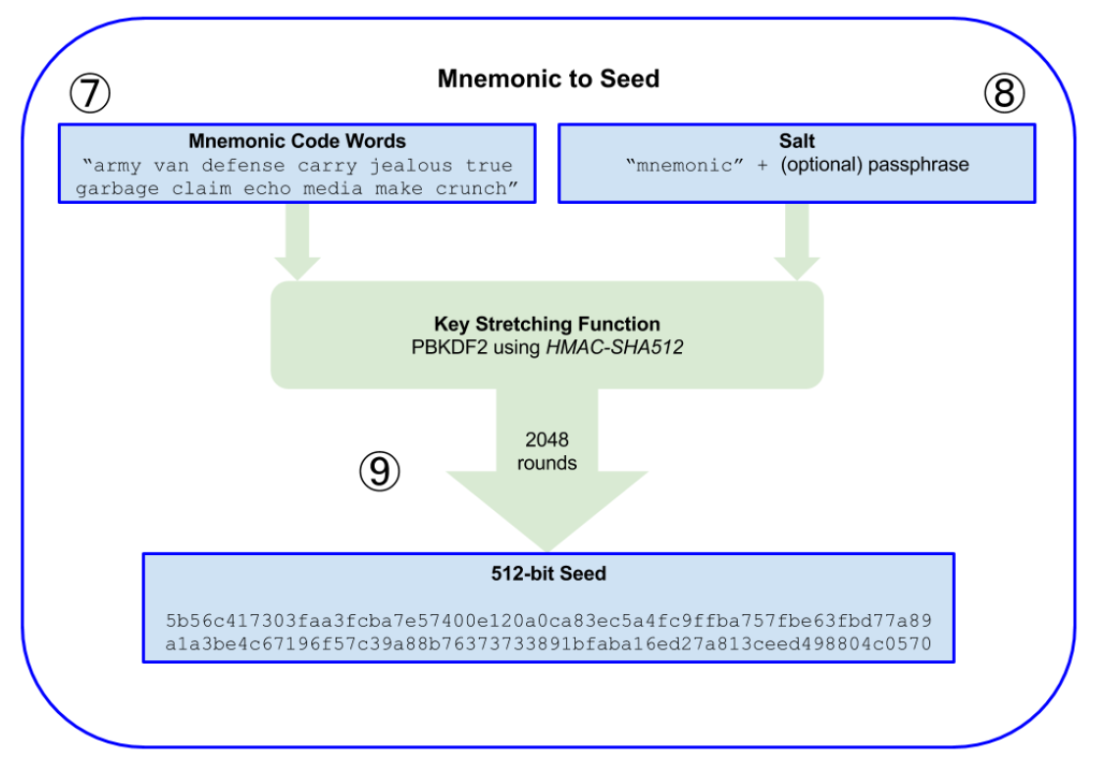
From mnemonic to seed

Slide 14
01
年度工作内容概述

Slide 15
年度工作内容概述
题目批量导入
校名建议算法
年度工作
内容概述
根据用户提供的word文件或文本内容解析出选择题
解决用户填写大学名称不规范的问题
教学数据导出及其异步化改造
雨课堂专业版部署与开发
老师可以将教学数据导出为excel文件
为购买雨课堂专业版的学校进行数据导入和身份验证接入

Slide 16
题目批量导入
描述
用户输入（文本，word）→（HTML解析）→题目切割，解析→雨课堂试卷，题目
原理
正则表达式，题目识别规则模型
HTML
解析
题目
切割
题目元素分析
异常处理

Slide 17
题目批量导入
用户输入
文件解析
题目切割
题目元素解析
异常报告
1
2
3
4
5
用户可以选择使用”word文件”或者直接粘贴文字到文本框
当输入的是word文件时，插件端会将文件转存为HTML文件。会有一个HTML脚本将其转化成纯文本字符串列表。同时替换图片和表格，以供产生题目时粘贴
切割遵循两个原则：
该行出现了新的题号
该行前面有三个空行
题目切割和题目元素解析会同步进行
题目元素基本分为题号、题干、选项、答案、解析。每个元素都有自己的一套正则表达式列表，用以识别和提取
一份试卷中并非所有部分都可以被识别为题目。算法会将没有办法识别的部分作为异常文本，也作为一种题目类型进行反悔

Slide 18
校名建议算法
描述
根据用户输入的学校缩写、英文名称提供学校全称的建议列表
原理
数据获取：通过教育部提供高校列表，爬取百度百科相应词条获取缩写和英文
缩写生成：对于没有缩写的学校，根据全称分词构建缩写规则，生成倒排列表
模糊匹配：模糊匹配生成的缩写词或英文词，对结果列表进行排序
爬虫
分词
缩写
模糊匹配

Slide 19
教学数据导出及其异步化改造
描述
根据产品拟定的教学数据生成规则从数据库中获取、计算相应字段的数据，写入到excel文件中并上传生成下载链接供用户下载
难点
效率：部分课程数据量较大，数据生成效率不高
异步化：如何与前端同步异步任务的进度
异常处理：当导出任务出现异常时如何通知用户
数据
效率
异步化
异常处理

Slide 20
02
KeyStore

Slide 21
工作中存在的问题
思考问题不够全面
主要体现在功能开发上，有些代码重复性很高。在之后在开发之前更全面的思考代码的复用性。同时应当更多的思考异常的处理方式
主要问题
沟通上存在不足
主要体现在最近的几次线上事故中。事故发生后总结发现完全可以通过充分的沟通来避免此类问题。今后会继续改进
解决问题信心不足
主要体现在专业版部署的技术方案提供上。在面对部署上的技术条件限制问题时自信心不足，经常担心无法提供有效的方案，不敢试错。

Slide 22
03
ABI（Application Binary Interface）

Slide 23
ABI
When using the JavaScript dapp API, calling a contract via an abstraction layer such as the eth.contract() function will send back an object with all the functions that contract can run when called in JavaScript. To standardize this introspective functionality, the Ethereum protocol comes with something called the application binary interface, otherwise known as the Contract ABI. The ABI behaves like an API, creating a standard syntax for contracts to be called by applications. The ABI dictates that the contract will send back an array that delineates the proper call signature and the available contract functions.
-- https://github.com/ethereum/wiki/wiki/Ethereum-Contract-ABI#functions
Strong Type
No Introspection
Know At Compilation
Static

Slide 24
Function Selector
The first four bytes of the call data for a function call specifies the function to be called. It is the first (left, high-order in big-endian) four bytes of the Keccak (SHA-3) hash of the signature of the function.
Strong Type
No Introspection
Know At Compilation
Static

Slide 25
Function Selector
pragma solidity ^0.4.16;
contract Foo {
function bar(bytes3[2]) public pure {}
function baz(uint32 x, bool y) public pure returns (bool r) { r = x > 32 || y; }
function sam(bytes, bool, uint[]) public pure {}
}
如果以参数69 and true 调用 baz(), 我们会传送 68 bytes：
0xcdcd77c000000000000000000000000000000000000000000000000000000000000000450000000000000000000000000000000000000000000000000000000000000001
值（Value） | 详细（Detail）
0xcdcd77c0 | the Method ID This is derived as the first 4 bytes of the Keccak hash of the ASCII form of the signature baz(uint32,bool)
0x0000000000000000000000000000000000000000000000000000000000000045 | the first parameter, a uint32 value 69 padded to 32 bytes
0x0000000000000000000000000000000000000000000000000000000000000001 | the second parameter - boolean true, padded to 32 bytes

Slide 26
Function Selector – Dynamic Type
A call to a function with the signature f(uint,uint32[],bytes10,bytes) with values (0x123, [0x456, 0x789], "1234567890", "Hello, world!")
编码结果：
0x8be65246 0000000000000000000000000000000000000000000000000000000000000123 0000000000000000000000000000000000000000000000000000000000000080 3132333435363738393000000000000000000000000000000000000000000000 00000000000000000000000000000000000000000000000000000000000000e0 0000000000000000000000000000000000000000000000000000000000000002 0000000000000000000000000000000000000000000000000000000000000456 0000000000000000000000000000000000000000000000000000000000000789 000000000000000000000000000000000000000000000000000000000000000d 48656c6c6f2c20776f726c642100000000000000000000000000000000000000

Slide 27
工 作 心 得
详写内容……点击输入本页需要详写的文字内容，简明扼要，此为概念图解，根据您的具体内容酌情修改。
严格
严谨
自信
把活做精
沟通
总结

Slide 28
谢谢聆听
郑嘉文
2018/03

